Slide 1

银发经济创新创业核心知识体系
从市场洞察到产品定义、MVP验证、商业模式与产业落地
本教材配套课件
项目七｜知识讲解

Slide 2
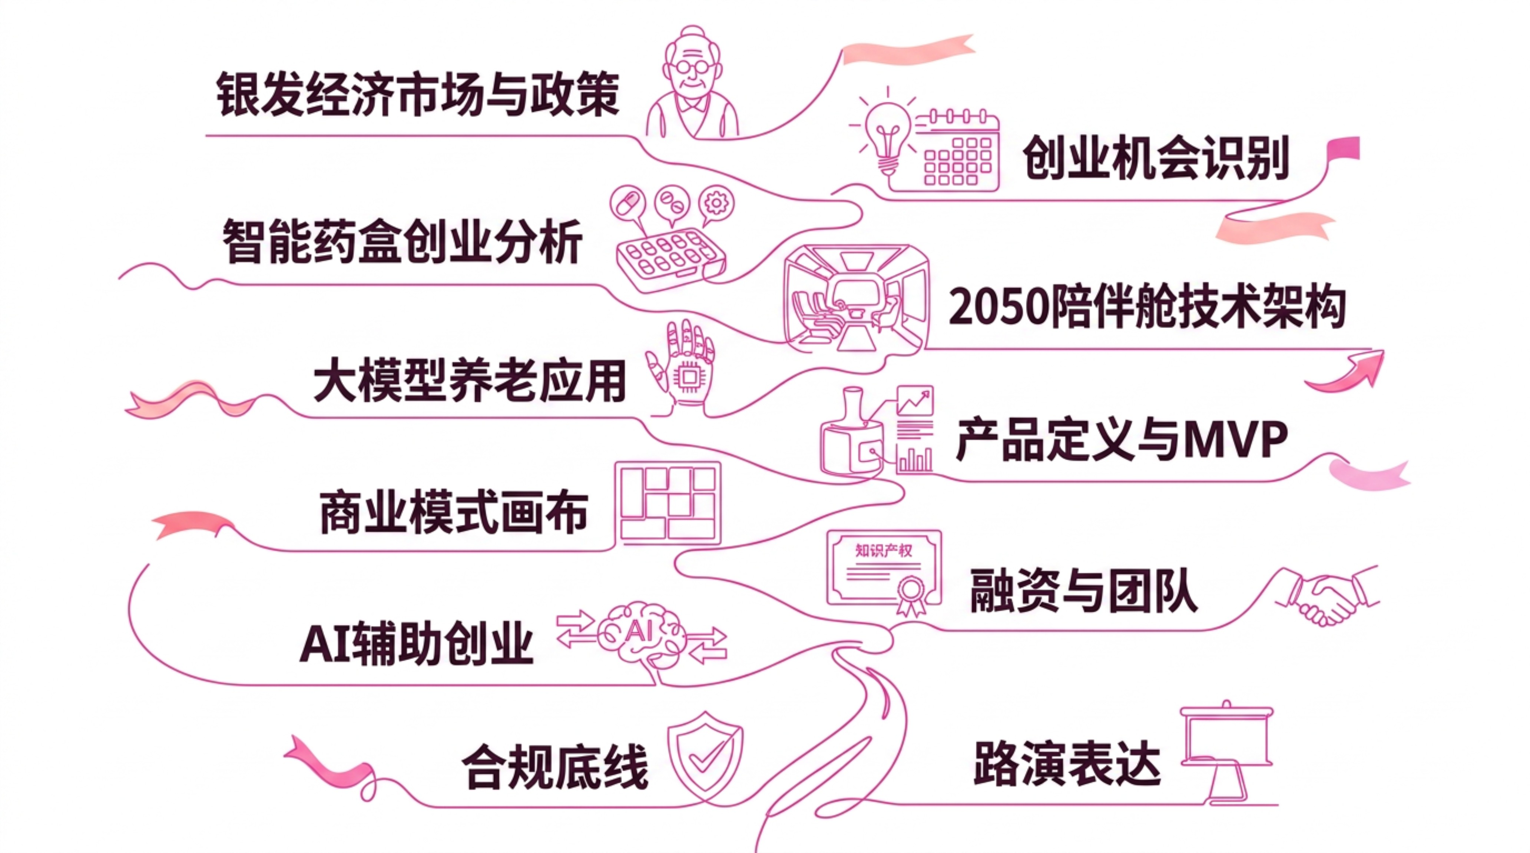
项目七知识地图：从趋势到路演
本项目构建完整的银发经济创新创业知识链路，从宏观市场与政策认知出发，逐步深入产品定义、技术架构、商业模式，最终抵达路演表达与合规落地。
以上12个知识节点环环相扣，构成项目团队从洞察到落地的完整创业认知路径。

Slide 3

银发经济不是单一行业，而是一条长产业链
银发经济横跨十大领域，创业机会广泛分布于服务模式、平台系统、数据工具、运营流程与场景解决方案之中，而不仅仅局限于硬件产品。
养老服务与医疗健康
护理服务、慢病管理、康复支持
智能产品与适老金融
智能硬件、适老保险、理财规划
文化娱乐与康养旅居
银发旅游、文化活动、康养社区
数据平台与社区运营
适老化家庭改造、机构运营、社区服务、数据工具

Slide 4


政策为什么会影响养老产品创业？
创业团队不能只看"用户想不想要"——政策环境直接决定产品能否进入市场、能否获得支持、能否被采购方接受。
政策影响六个维度
创业团队必须同时看清
产品是否进入采购目录
服务是否获得补贴
机构是否愿意采购
家庭是否愿意改造
企业是否获得孵化资源
产品是否需要认证或备案
政策是否支持
标准是否允许
采购方是否能买
服务体系是否能接住
政策→市场→采购→产品落地是养老创业的核心路径，缺少任何一环都可能导致产品无法真正落地。

Slide 5
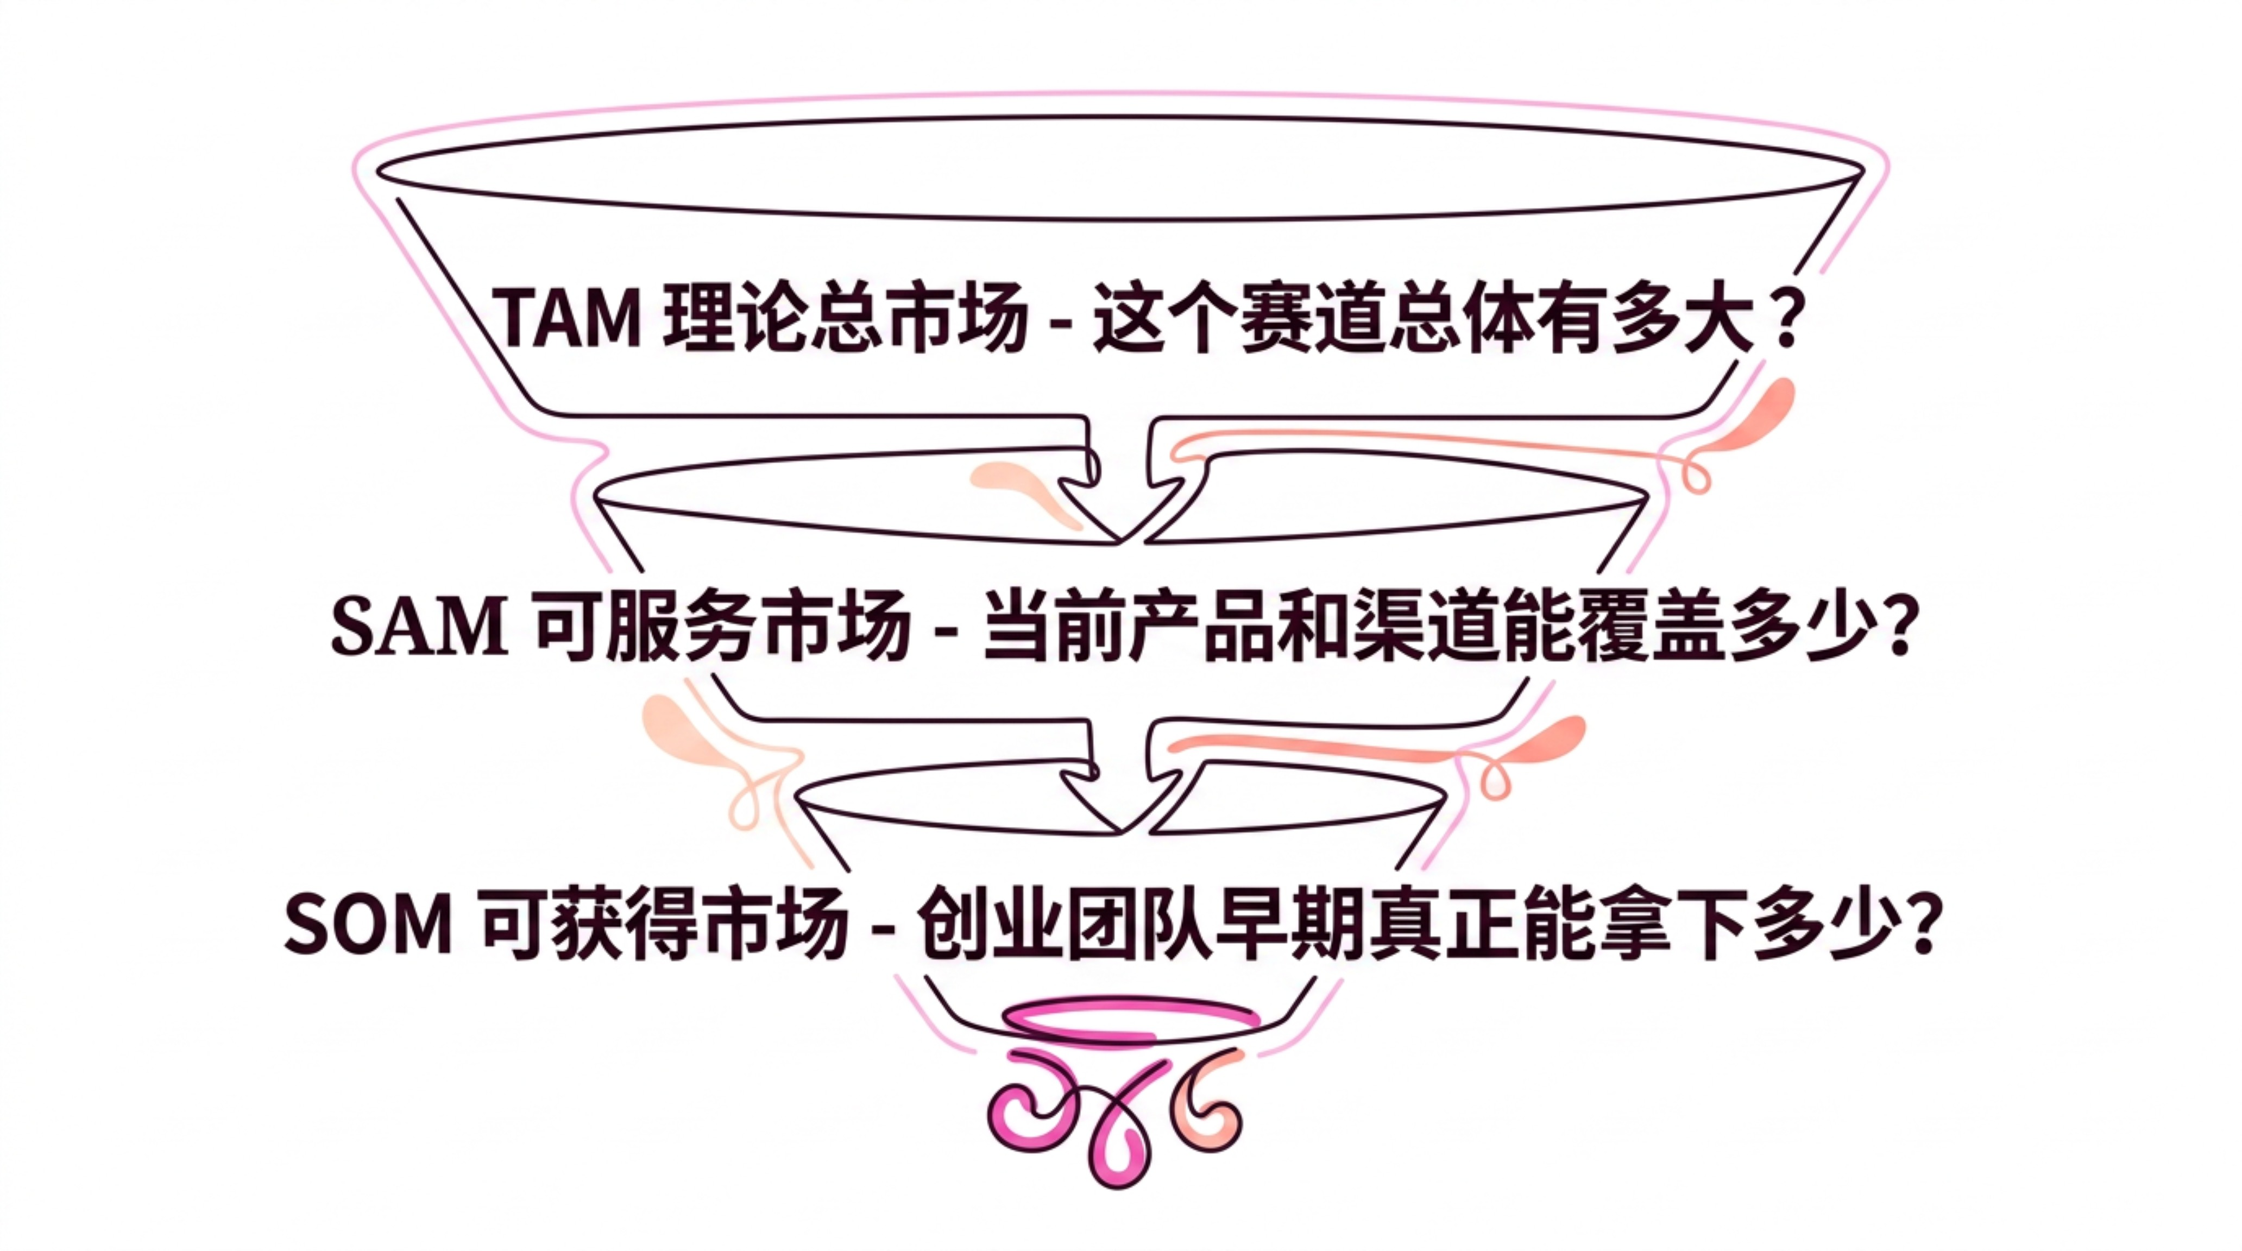
银发经济创业要同时判断三个市场
市场规模分析是创业融资路演的基础能力。创业团队必须区分理论总量与实际可获量，避免用"大市场"掩盖"小切口"的模糊表达。
第一批用户是谁
第一批场景在哪里
第一批收入怎么来
明确最小目标群体，不泛化
锁定可验证的落地场景
说清楚谁付钱、怎么付

Slide 6
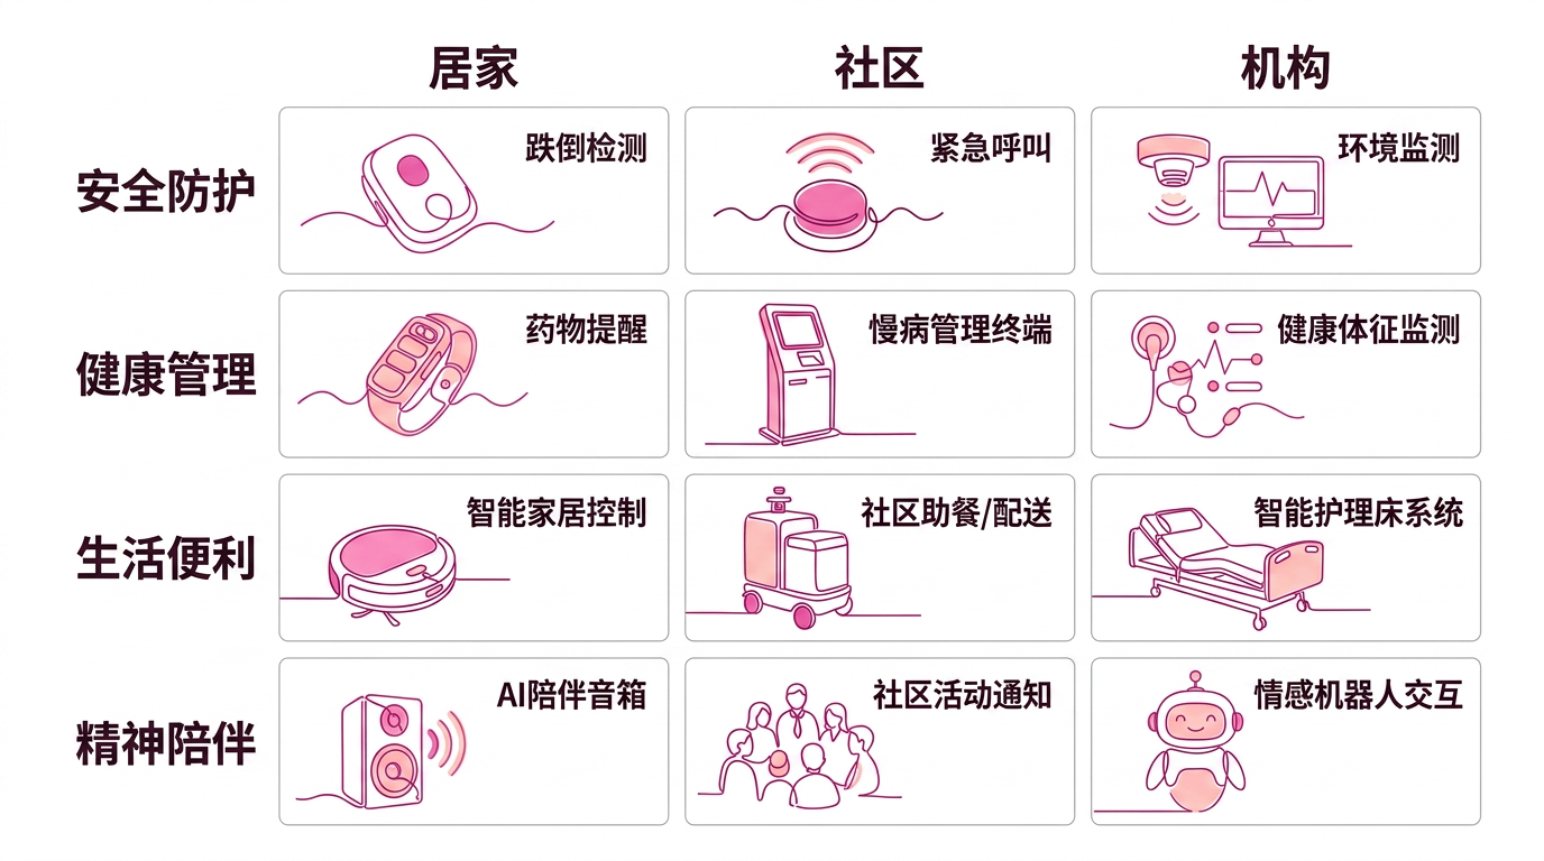
创业机会来自"需求×场景"的交叉点
四类核心需求与三类主要场景交叉，形成12类创业机会区。每一个交叉点都是潜在的产品方向，关键在于找到高痛点、可验证的切入口。
矩阵中每个格子都是一个可探索的创业方向。优先选择高频、高痛、可快速验证的交叉点启动项目。

Slide 7
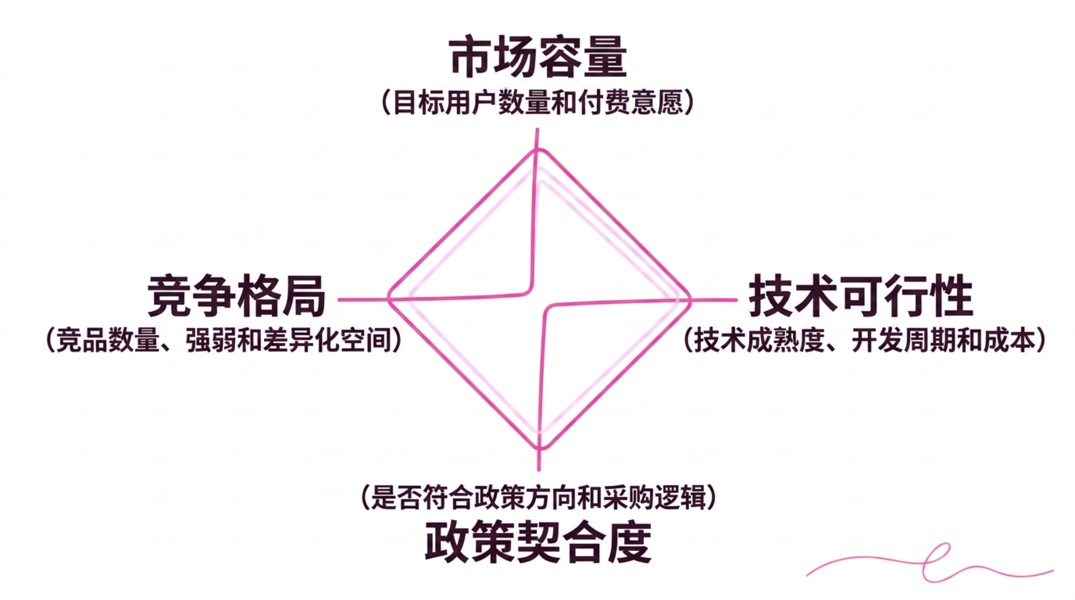
机会不是越多越好，要会筛选
面对12类机会区，创业团队需要建立评估框架，从四个维度对每个机会方向进行量化判断，优先进入高痛点、高频次、可验证、可落地的赛道。
市场容量
技术可行性
目标用户数量与付费意愿是否支撑商业模式
技术成熟度、开发周期与成本是否在团队能力范围内
竞争格局
政策契合度
竞品数量与强弱，差异化空间是否存在
是否符合政策方向与采购逻辑

Slide 8
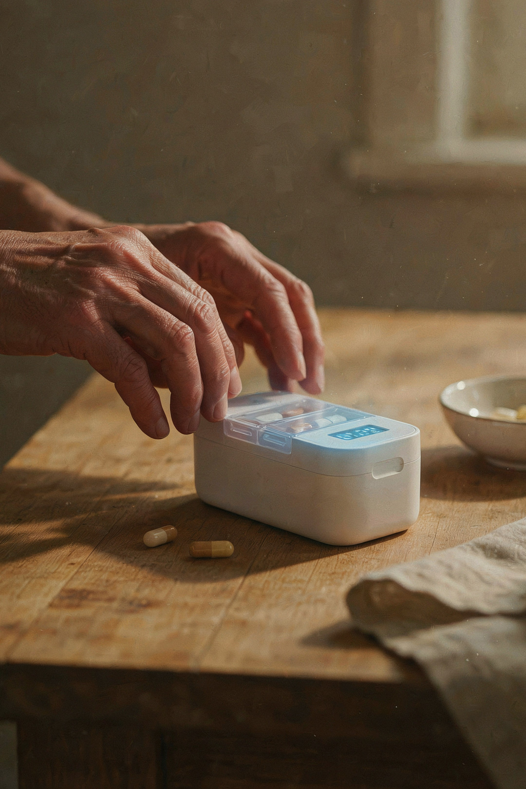



智能药盒：小切口创业的典型样板
智能药盒以老年人多药管理为核心痛点切入，连接老人、家属、机构与社区四端，形成完整的用药管理服务闭环。它是养老创业"小切口、大价值"路径的典型代表。
痛点具体
多药管理、漏服错服问题普遍存在
MVP容易搭建
核心功能可分阶段验证，快速迭代
商业模式可测试
硬件+服务组合，多端付费可验证

Slide 9
智能药盒要解决老人和家属的"双重痛点"
产品定义不能只停留在"提醒吃药"的功能层面。真正的价值是让老人按时、安全、可追踪地完成用药，同时让家属和服务人员能够及时知道异常情况。
老人用药三难
家属用药三忧
1
记得难
1
忧漏服
多种药物、多个时间点难以记忆
老人忘记吃药却无法及时得知
2
分药难
2
忧错服
剂量复杂，容易混淆或遗漏
混淆药物种类或剂量造成风险
3
知药难
3
忧副作用
不了解药物作用、禁忌与副作用
不良反应发生时无法第一时间响应

Slide 10
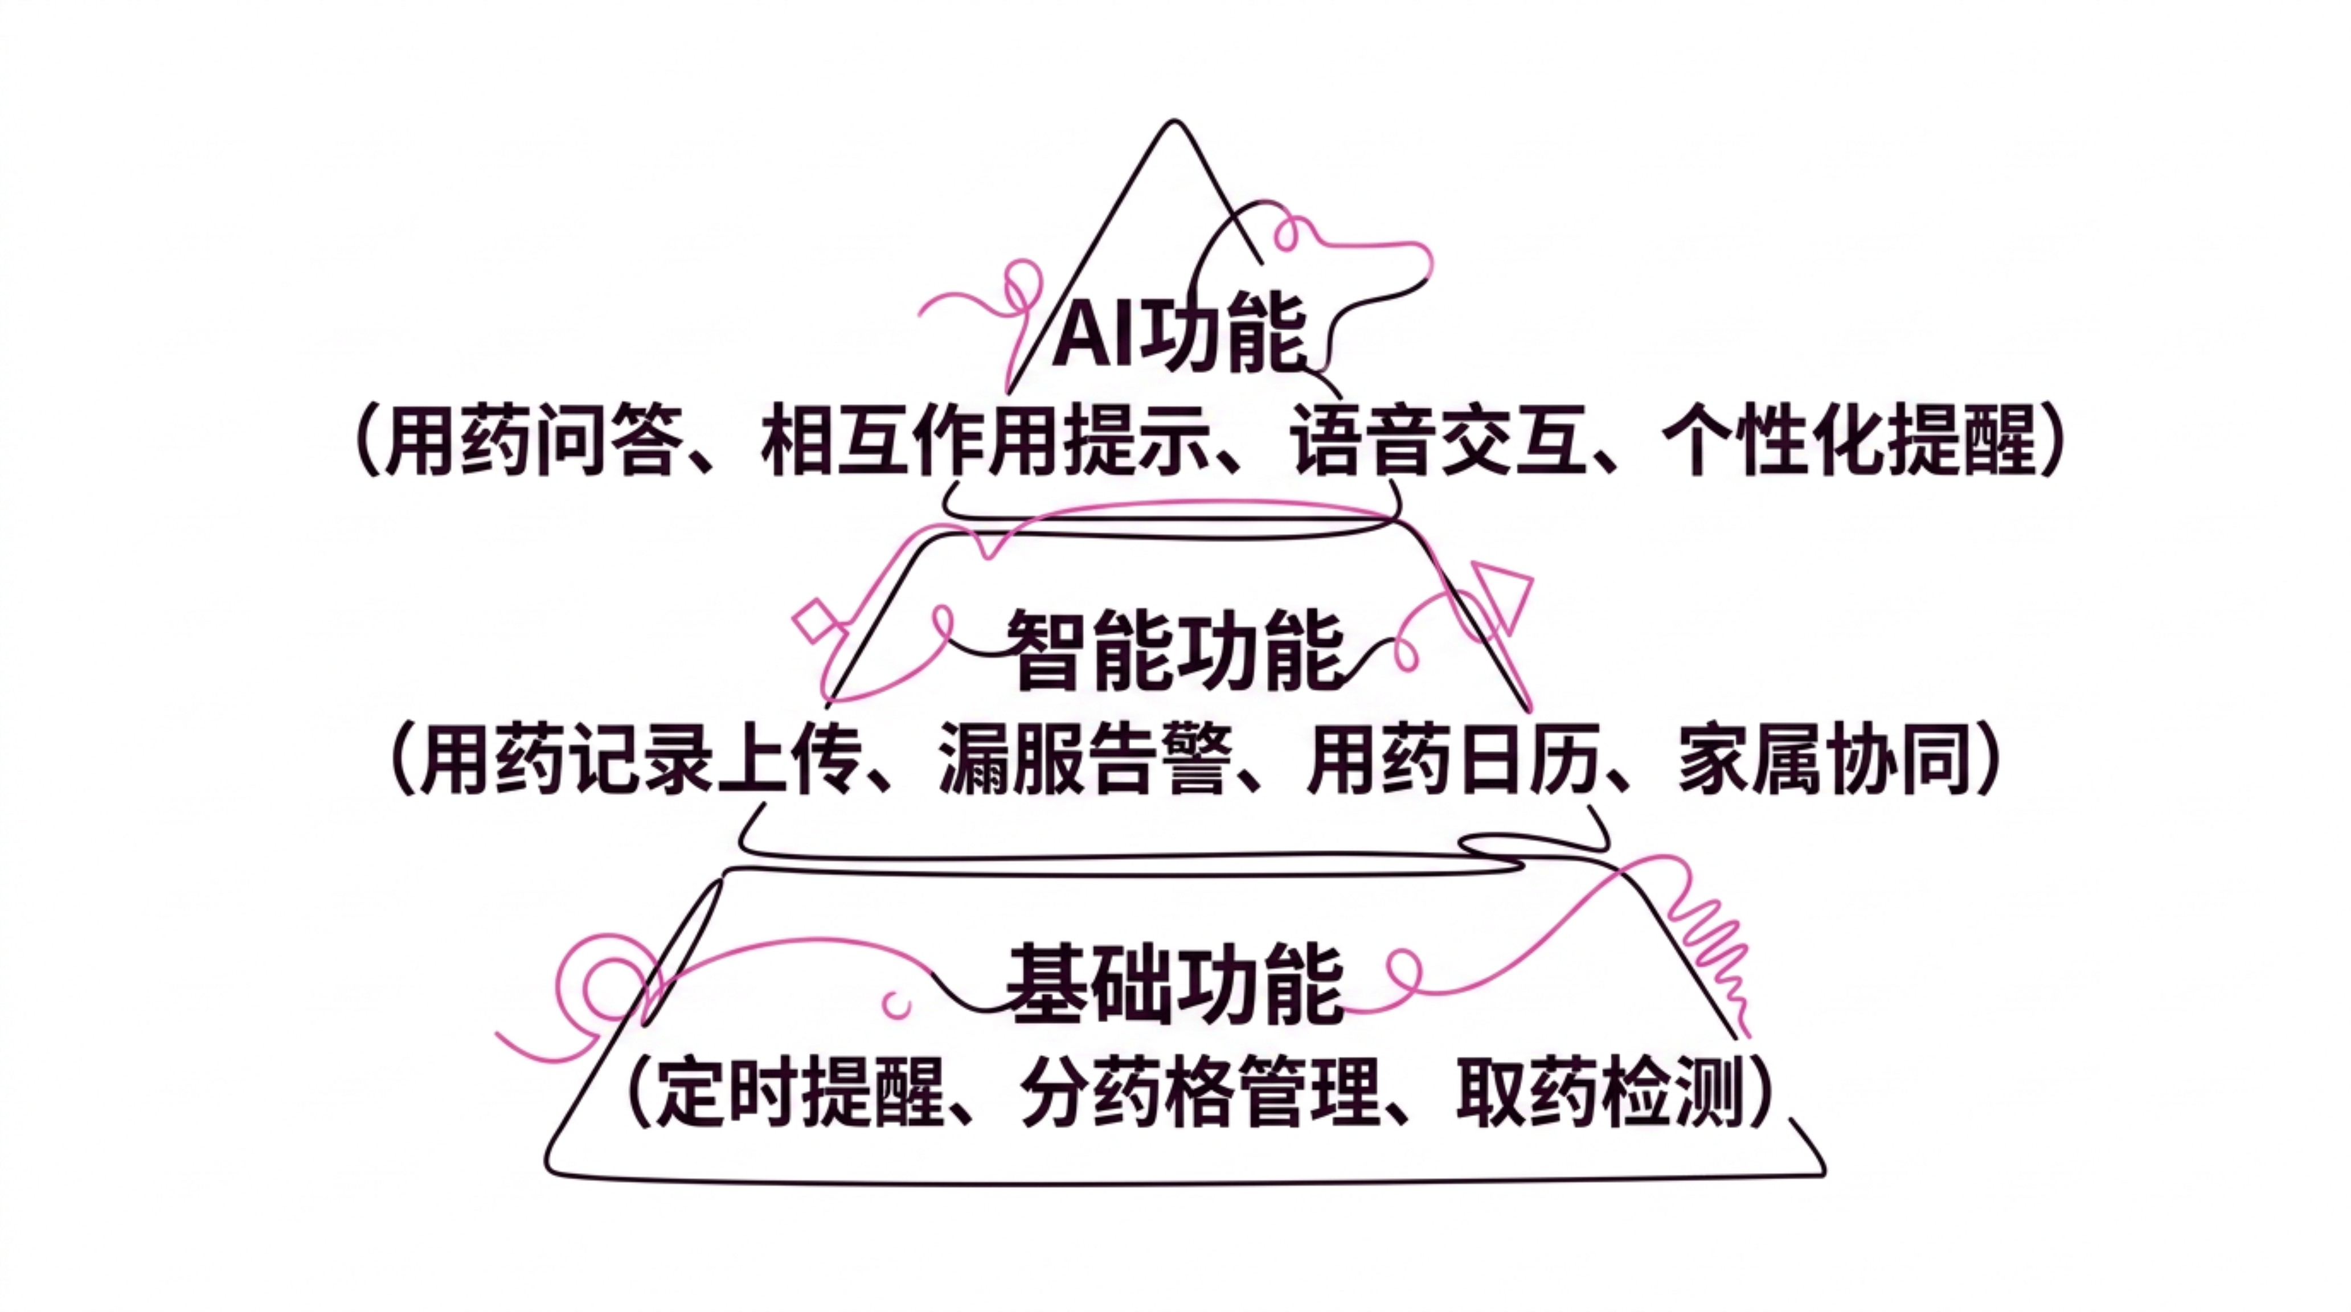
智能药盒功能可以分三层
功能设计遵循"先验证基础刚需，再增加智能连接，最后谨慎引入AI能力"的原则，避免过度设计导致开发周期过长、验证成本过高。
金字塔底层是MVP必须验证的刚需功能；中层是连接价值的核心；顶层AI能力是差异化竞争的长期方向。

Slide 11

智能药盒技术架构：硬件、软件、AI三层
智能药盒的技术实现由三个层次构成，每一层都需要在创业早期明确技术选型与资源配置，避免后期返工。
硬件层
软件层
AI层
主控芯片
取药检测传感器
声光提醒模块
通信模块（WiFi/蓝牙）
电源管理
嵌入式固件
小程序或App
云端服务与数据存储
消息推送系统
用户管理后台
大模型接口集成
用药知识库
语音交互引擎
个性化提醒策略
三层架构中，硬件层决定产品边界，软件层决定服务能力，AI层决定差异化竞争优势。建议分阶段投入。

Slide 12
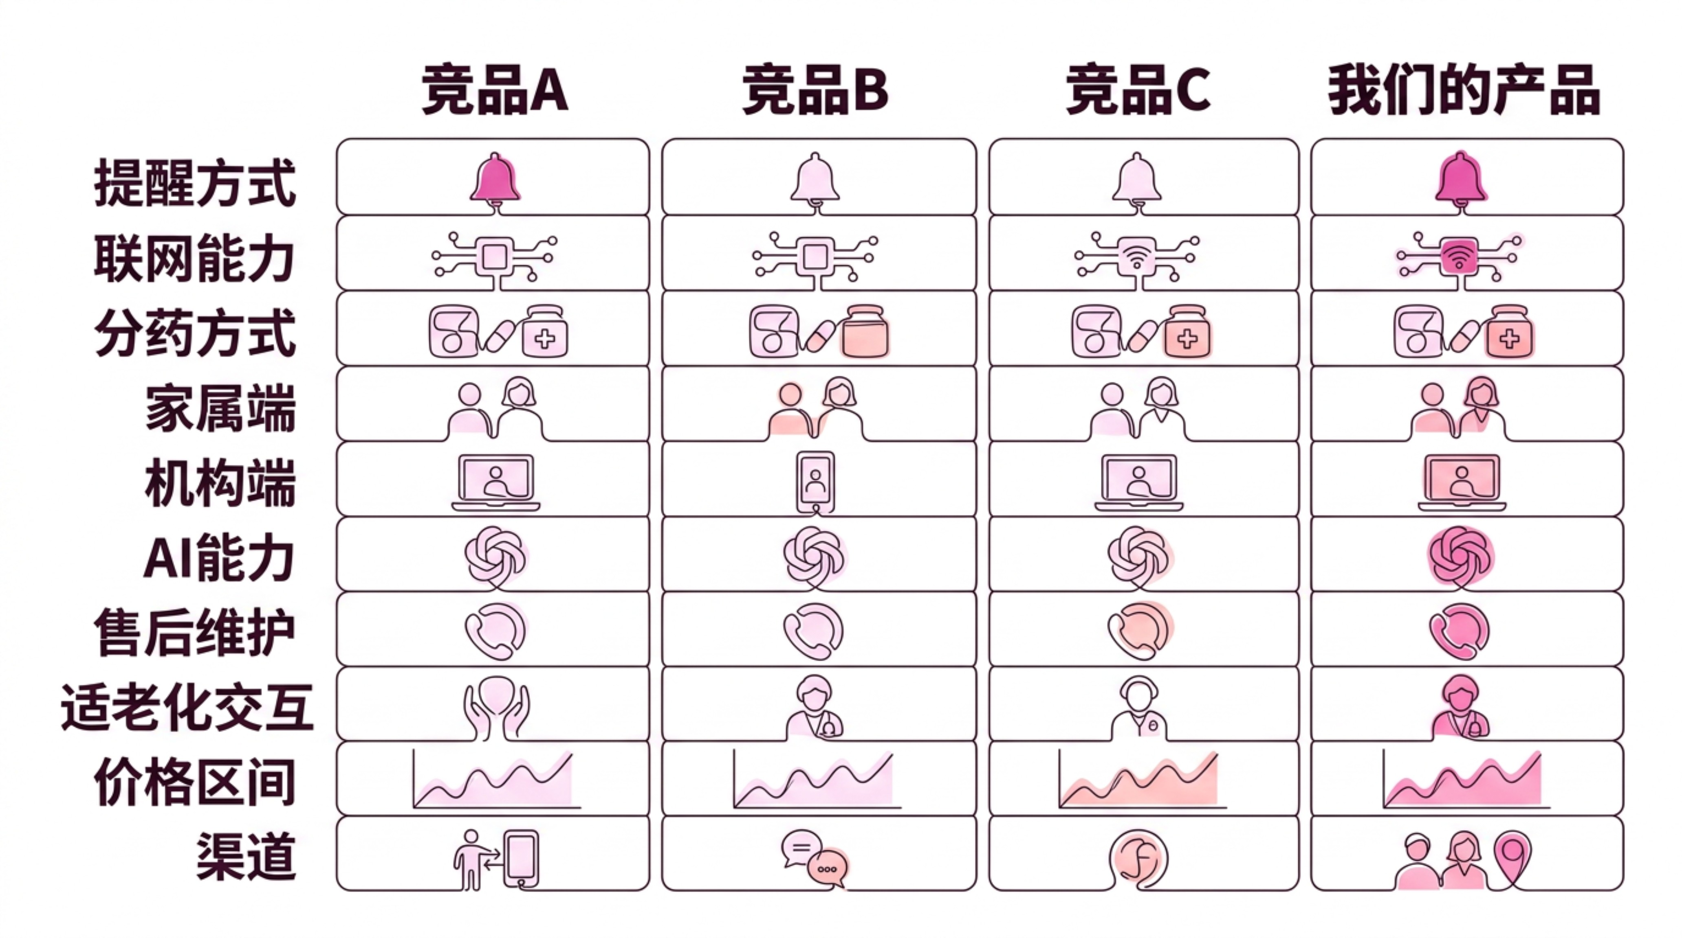
智能药盒竞品分析不能只看价格
全面的竞品分析需要从十个维度系统评估，才能找到真正的差异化空间，而不是陷入单纯的价格竞争。
AI用药管家
家属协同
机构批量管理
社区服务闭环
更低成本MVP

Slide 13
智能药盒的商业模式不应只靠卖硬件
硬件只是用户接触产品的入口，持续的服务订阅、机构合作与数据价值才可能形成长期稳定的收入来源。创业团队需要在早期就规划多元收入结构。
可能的收入来源
主要成本结构
硬件销售（一次性收入）
SaaS订阅（家属端/机构端）
机构后台服务费
药店合作与导流
慢病管理增值服务
保险或平台合作分成
硬件BOM成本
研发与人力成本
云服务费用
渠道推广费用
售后维护成本
合规认证成本
判断核心问题：毛利够不够？现金流能否持续？

Slide 14

2050陪伴舱：大概念创新的训练样板
2050陪伴舱不是一个单品，而是面向未来养老系统的综合概念设计——整合微居住、智能陪伴、健康管理、环境控制、安全监测、远程服务与模块化部署于一体。
微居住
适老空间的极致压缩与优化
智能陪伴
大模型驱动的情感与认知支持
健康管理
多传感器持续监测与分析
模块化部署
家庭、社区、机构三场景适配
训练重点：面向未来趋势构建系统概念，学会将复杂愿景拆解为可讲清的技术与服务架构。

Slide 15


陪伴舱第一层：微居住模块
微居住模块的核心挑战是在有限空间内实现安全、舒适、适老的生活环境，同时支持模块化安装、搬移与维护，适配家庭、社区和机构三类场景。
核心解决问题
关键适老化设计要点
有限空间内的适老生活安排
休息、收纳、照明与环境控制
模块化部署与灵活适配
三类场景（家庭/社区/机构）兼容
安全设计
无障碍地面、圆角、扶手、紧急呼叫
工程设计
可安装、可搬移、可维护的模块化结构

Slide 16

陪伴舱第二层：智能陪伴模块
智能陪伴模块通过大模型驱动的多轮对话与情感感知，为老人提供日常陪伴、认知训练和亲属连接服务。设计边界同等重要——明确AI不能做什么，是产品安全与合规的基础。
模块能力范围
设计边界（必须坚守）
大模型多轮对话交流
方言与慢语速适配
情感语气感知与响应
认知训练与记忆激活
亲属视频与信息连接
每日陪伴计划定制
不能冒充亲人
AI陪伴必须保持透明身份
不能替代真人服务
情感支持不等同于专业护理
不能进行医疗诊断
健康建议须转交专业人员
必须保留人工转介
关键情况及时连接真人响应

Slide 17





陪伴舱第三层：健康管理模块
健康管理模块通过多传感器融合实现对老人体征、睡眠、活动与环境的持续监测，重点是"趋势提示与风险发现"，而非医疗诊断替代。
体征监测
睡眠监测
非接触式体征采集，持续记录健康趋势
睡眠质量分析，异常提醒与记录
跌倒检测
远程医疗接口
环境与姿态感知，紧急事件自动响应
健康数据与远程医疗服务平台对接
使用边界：健康数据用于趋势提示和风险发现，不直接输出医疗诊断，重要异常必须经人工确认。

Slide 18
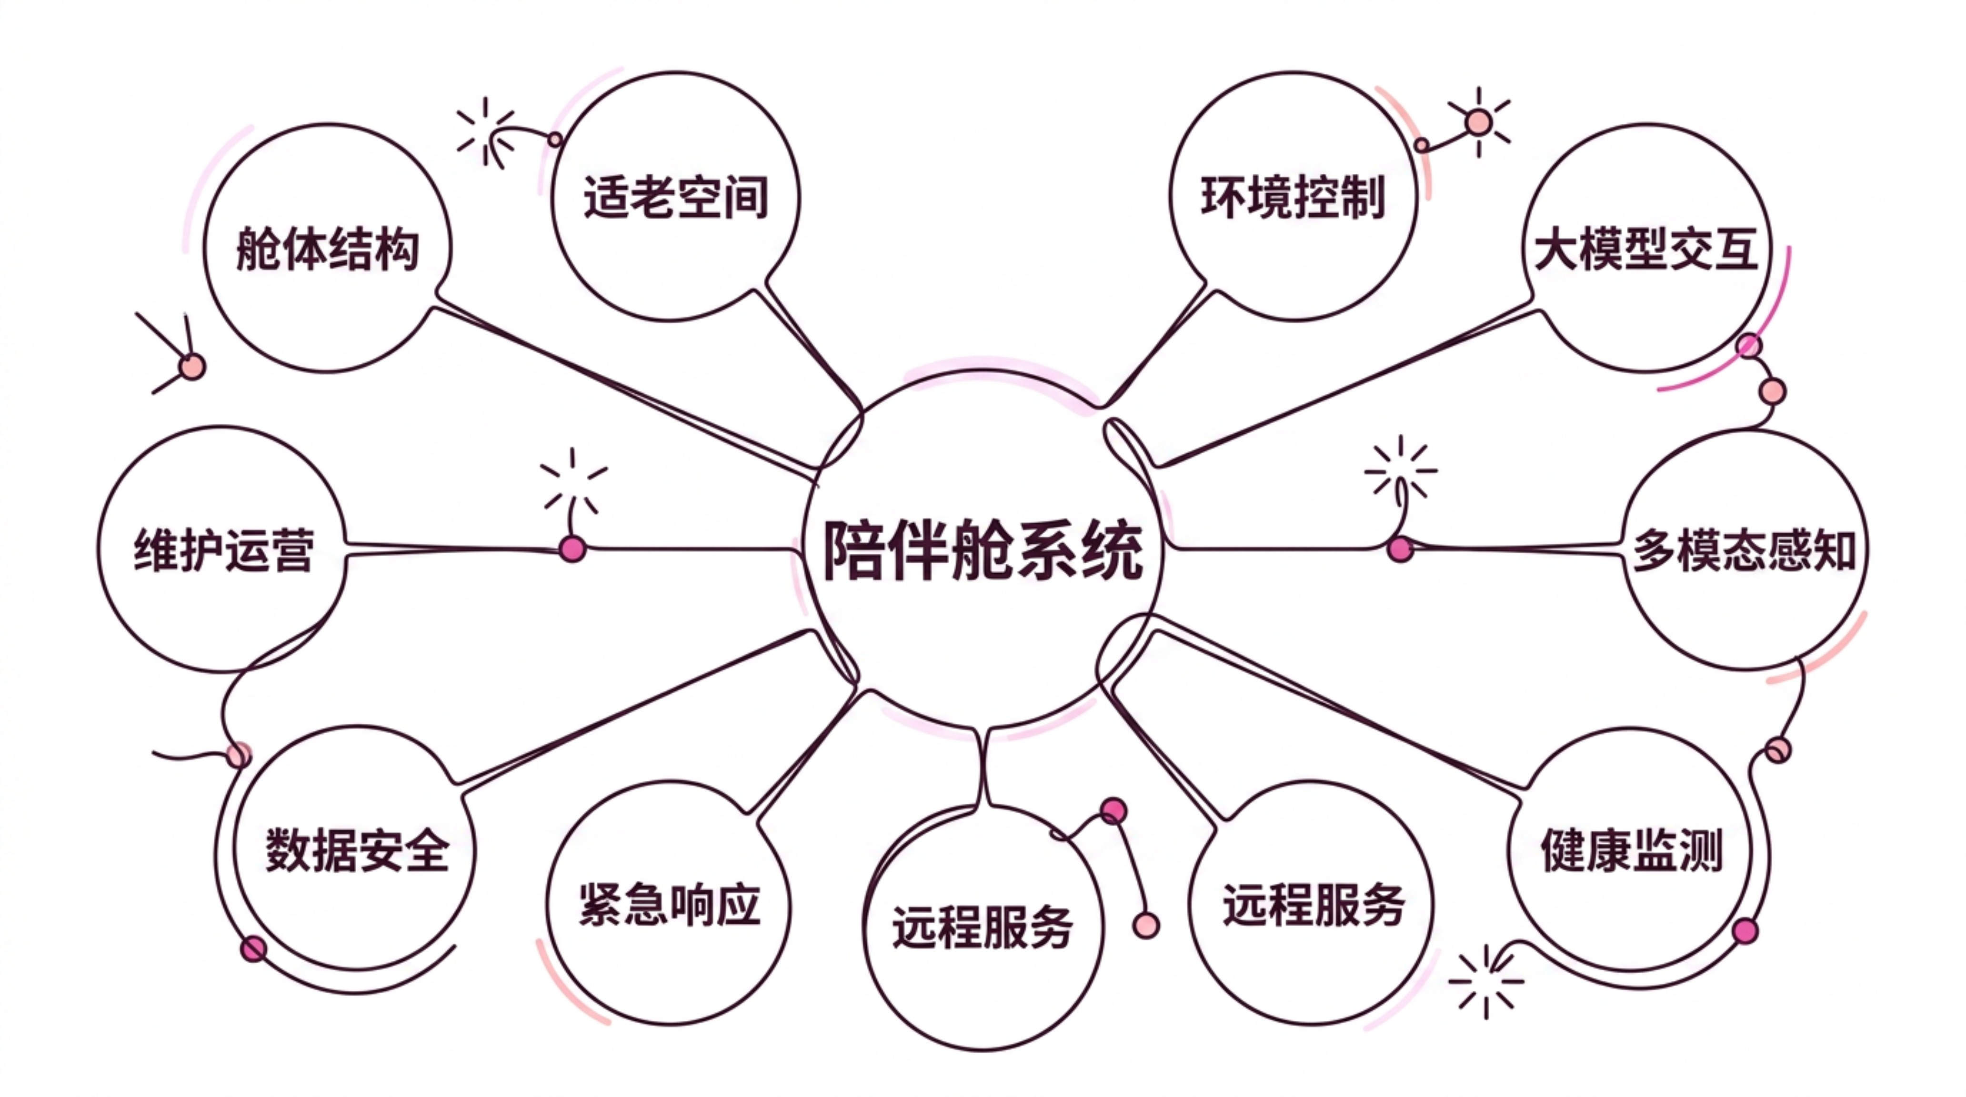
陪伴舱的核心难点是系统集成
大概念项目不能只停留在效果图层面。必须讲清楚系统如何组成、数据如何流动、服务如何响应、未来如何落地，才能让概念具备真正的说服力与可实施性。
系统集成难度是2050陪伴舱从概念走向落地的核心障碍，也是区分"创意演示"与"工程方案"的关键分水岭。

Slide 19






大模型在养老产品中的六类应用
大模型为养老创业带来从产品功能到创业过程的全链路能力升级，形成覆盖用户服务、数据分析与创业辅助的六类核心应用场景。
健康问答与用药管理
情感陪伴与认知训练
智能回答用药问题，辅助慢病管理
日常对话陪伴，认知激活与训练
Agent照护计划编排
健康数据分析
自动化编排个性化照护服务流程
多维度数据整合，趋势预测与风险提示
需求挖掘与产品迭代
创业过程辅助
用户反馈分析，驱动产品持续优化
辅助市场调研、BP撰写与路演准备

Slide 20


大模型不能直接替代专业判断
AI可以大幅提升效率，但在养老产品中，AI不能替代医疗、护理、法律与责任判断。建立清晰的"AI辅助—人工确认—专业服务"责任链，是产品合规与安全的基础。
AI辅助
专业服务
人工确认
健康建议需要专业审核
敏感数据要脱敏处理
关键事件必须转人工
AI回复必须标注非医疗建议
老人和家属需知情同意
紧急情况不能依赖AI自动处理

Slide 21





产品定义五要素
清晰的产品定义是创业团队对齐认知、说服投资人与采购方的基础工具。五个要素缺一不可，每个要素都需要足够具体，不能停留在概念层面。
目标用户
核心痛点
价值主张
谁在用？具体描述用户画像
最痛的问题是什么？要有具体场景
我们如何解决？描述用户获得的结果
差异化
使用场景
和别人有什么不同？独特竞争优势
在什么情境下使用？明确时间、地点、触发

Slide 22
一个好的产品定义要足够具体
模糊的产品定义无法指导开发、无法说服投资人、无法打动采购方。从"面向老年人的智能健康产品"到精准定义，是产品思维成熟度的核心体现。
❌ 模糊定义
✅ 精准定义
面向老年人的智能健康产品。
面向独居慢病老人和远程照护子女，解决每日多药漏服、错服和家属无法及时知情的问题，通过智能提醒、取药检测、漏服告警和家属协同，形成低成本用药管理入口。
问题：没有具体用户，没有明确痛点，没有清晰的解决方式，无法指导任何设计或开发决策。

Slide 23

MVP的核心是验证，不是做完整产品
MVP（最小可行产品）不是功能删减后的小产品，而是用最低成本验证最关键假设的工具。创业团队需要先明确"验证什么"，再决定"做什么"。
测量
构建
学习
迭代
MVP要验证
MVP不追求
用户是否真的痛
用户是否愿意使用
家属或机构是否愿意付费
核心功能是否能跑通
商业假设是否成立
功能完整性
外观完美度
一次性量产
全场景覆盖

Slide 24
MVP可以有四种形式
选择MVP形式的核心原则是：用最低成本验证最关键的假设。不同阶段、不同假设类型对应不同的MVP形式，团队应根据实际情况灵活选择。
纸面原型
可交互原型
手绘或打印的界面与流程图，用于低成本验证产品概念和用户理解。
验证：概念是否被接受
使用设计工具制作的可点击原型，模拟真实使用流程。
验证：使用流程是否顺畅
功能裁剪版
Wizard of Oz模拟
只实现核心功能的真实产品版本，去掉所有非关键功能。
验证：核心功能价值是否成立
后台由人工模拟AI或自动化能力，前台呈现完整产品体验。
验证：AI需求是否真实存在

Slide 25
智能药盒MVP如何迭代？
每一个版本都有明确的验证目标，不是为了"做得更完整"，而是为了"回答一个更关键的问题"。迭代的节奏与学习结论，比版本数量更重要。
V0.1 纸面原型
V0.3 联网版
V1.0 小批试用
验证功能流程与用户理解
验证家属远程查看意愿
验证付费意愿与留存数据
1
2
3
4
5
V0.2 基础药盒
V0.4 AI问答
验证定时提醒核心刚需
验证AI用药问答真实需求
每一版完成后必须回答三个问题：验证了什么？发现了什么？下一版改什么？

Slide 26
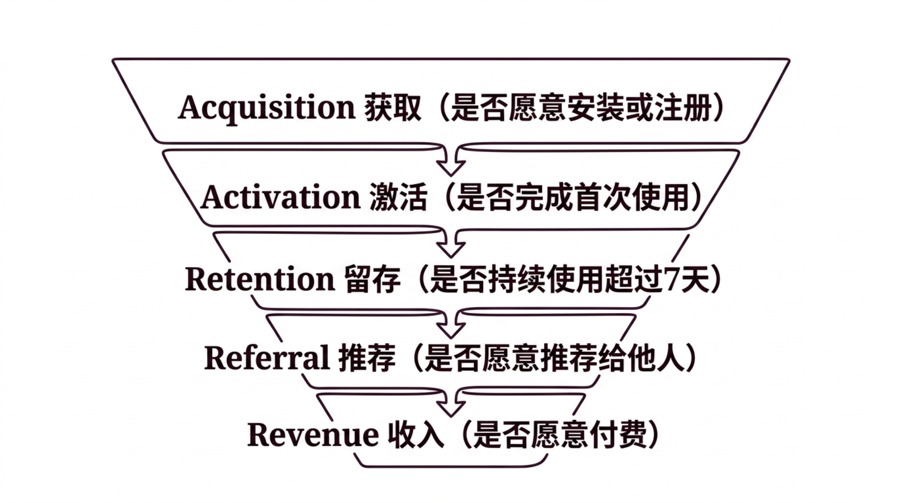
MVP验证指标：不能只看"大家说不错"
口头反馈无法替代行为数据。AARRR框架提供了从获取到收入的完整验证漏斗，帮助团队用真实行为数据判断产品假设是否成立。
每一层漏斗都对应一个核心商业假设。漏斗在哪一层流失最多，就说明哪个假设需要优先修正。

Slide 27
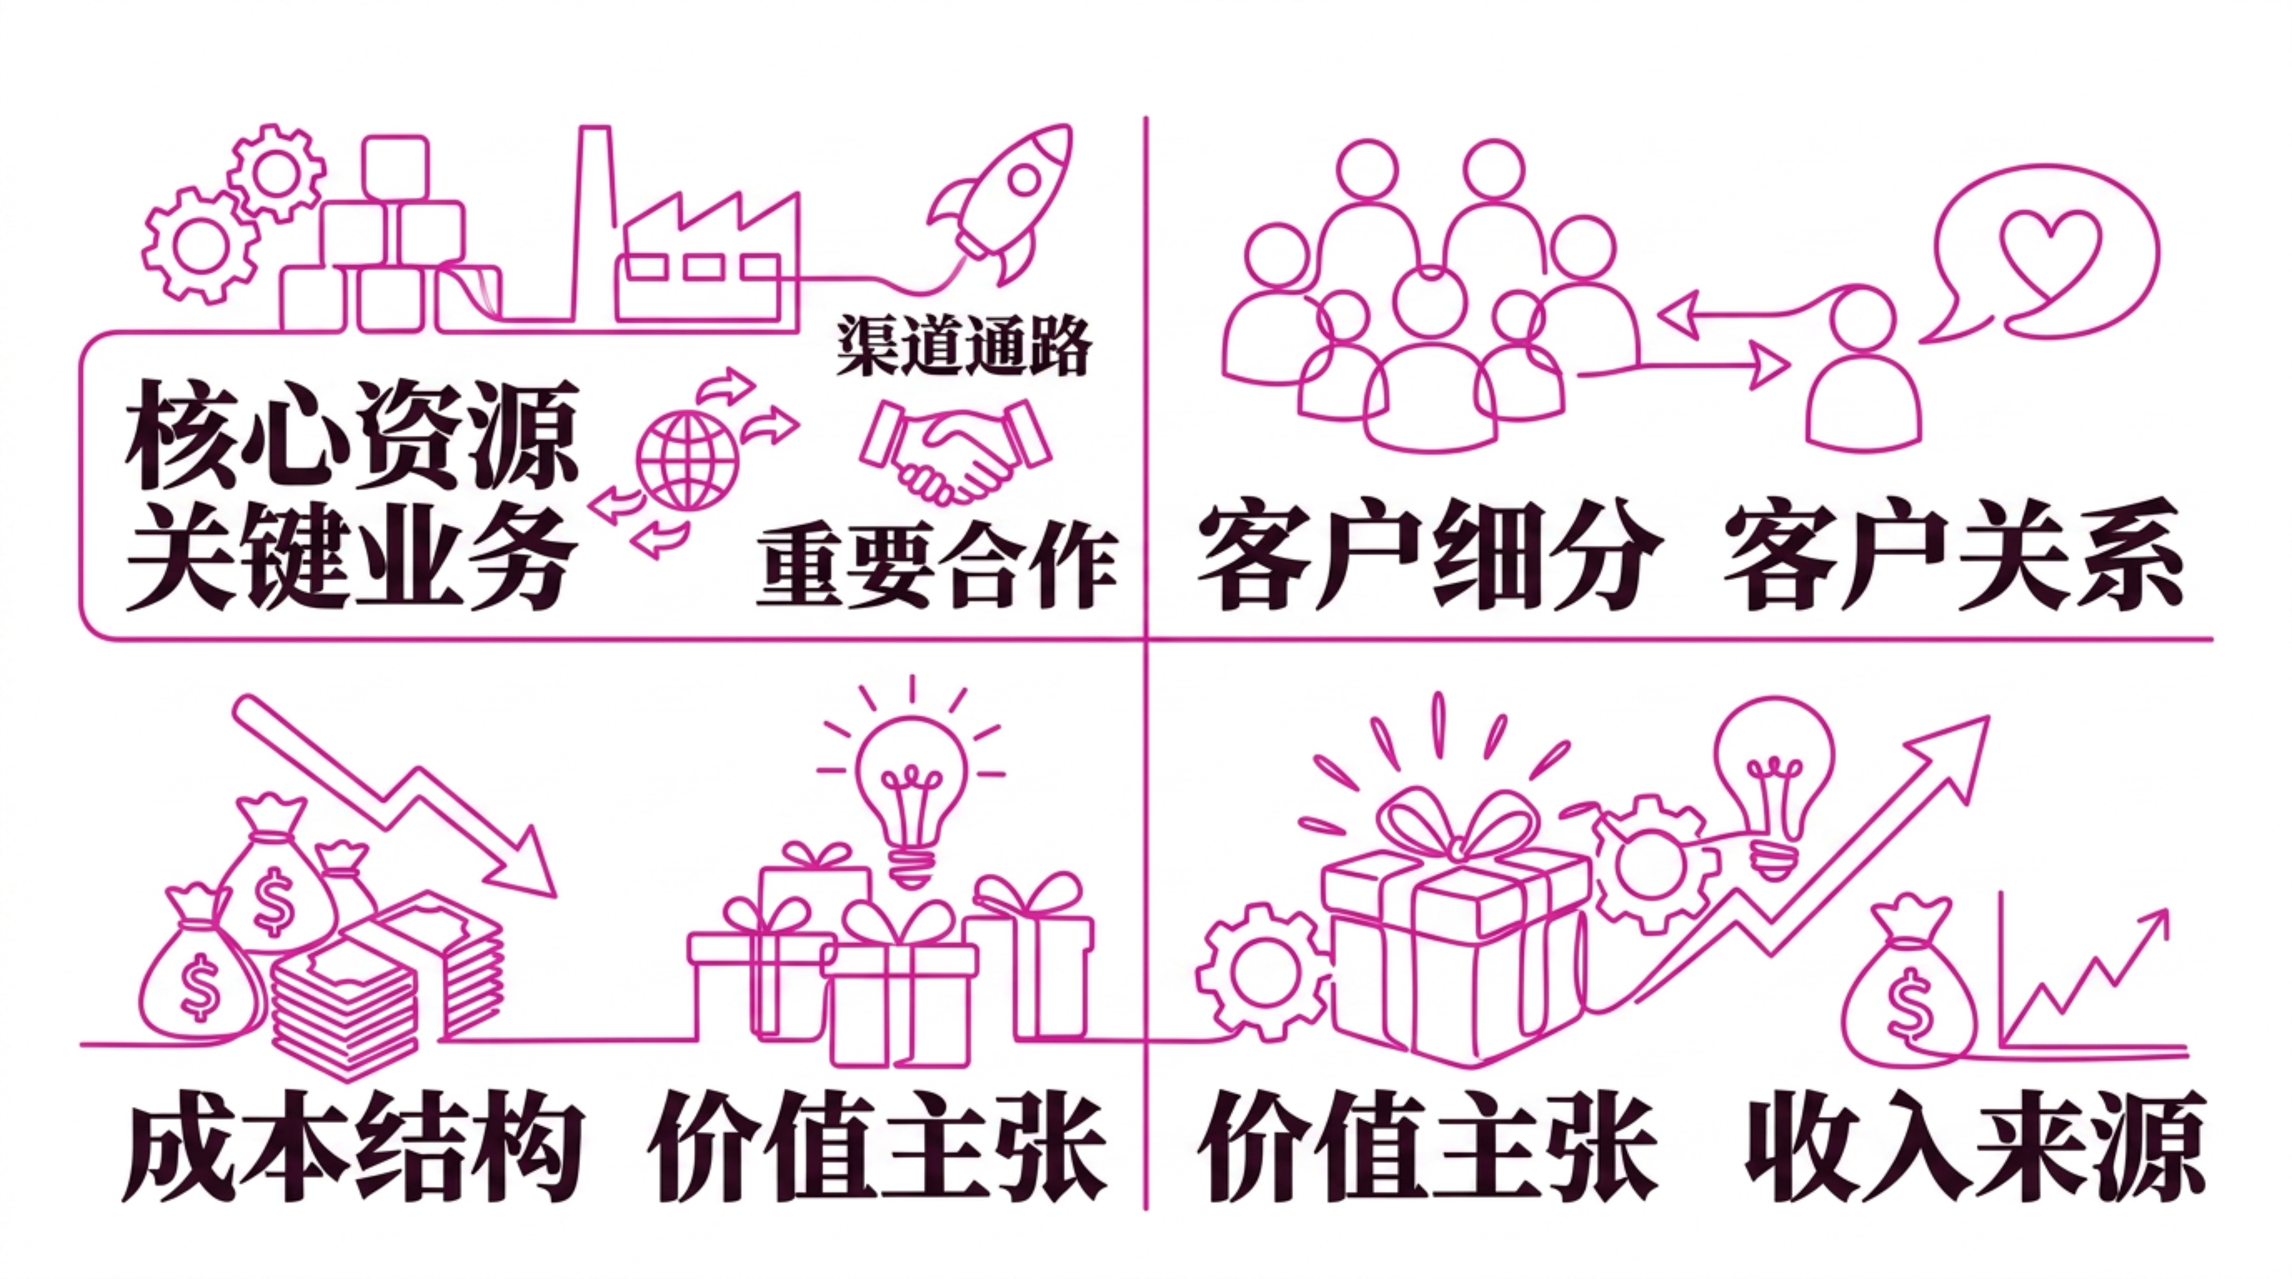
商业模式画布：一张图讲清生意逻辑
商业模式画布（Business Model Canvas）将生意逻辑压缩为九个模块，帮助团队检验产品、客户、渠道、成本与收入是否自洽，是创业方案对外沟通的标准工具。
画布的价值不在于填满，而在于找出模块之间的逻辑矛盾——任何一个模块无法自圆其说，都意味着商业模式需要调整。

Slide 28
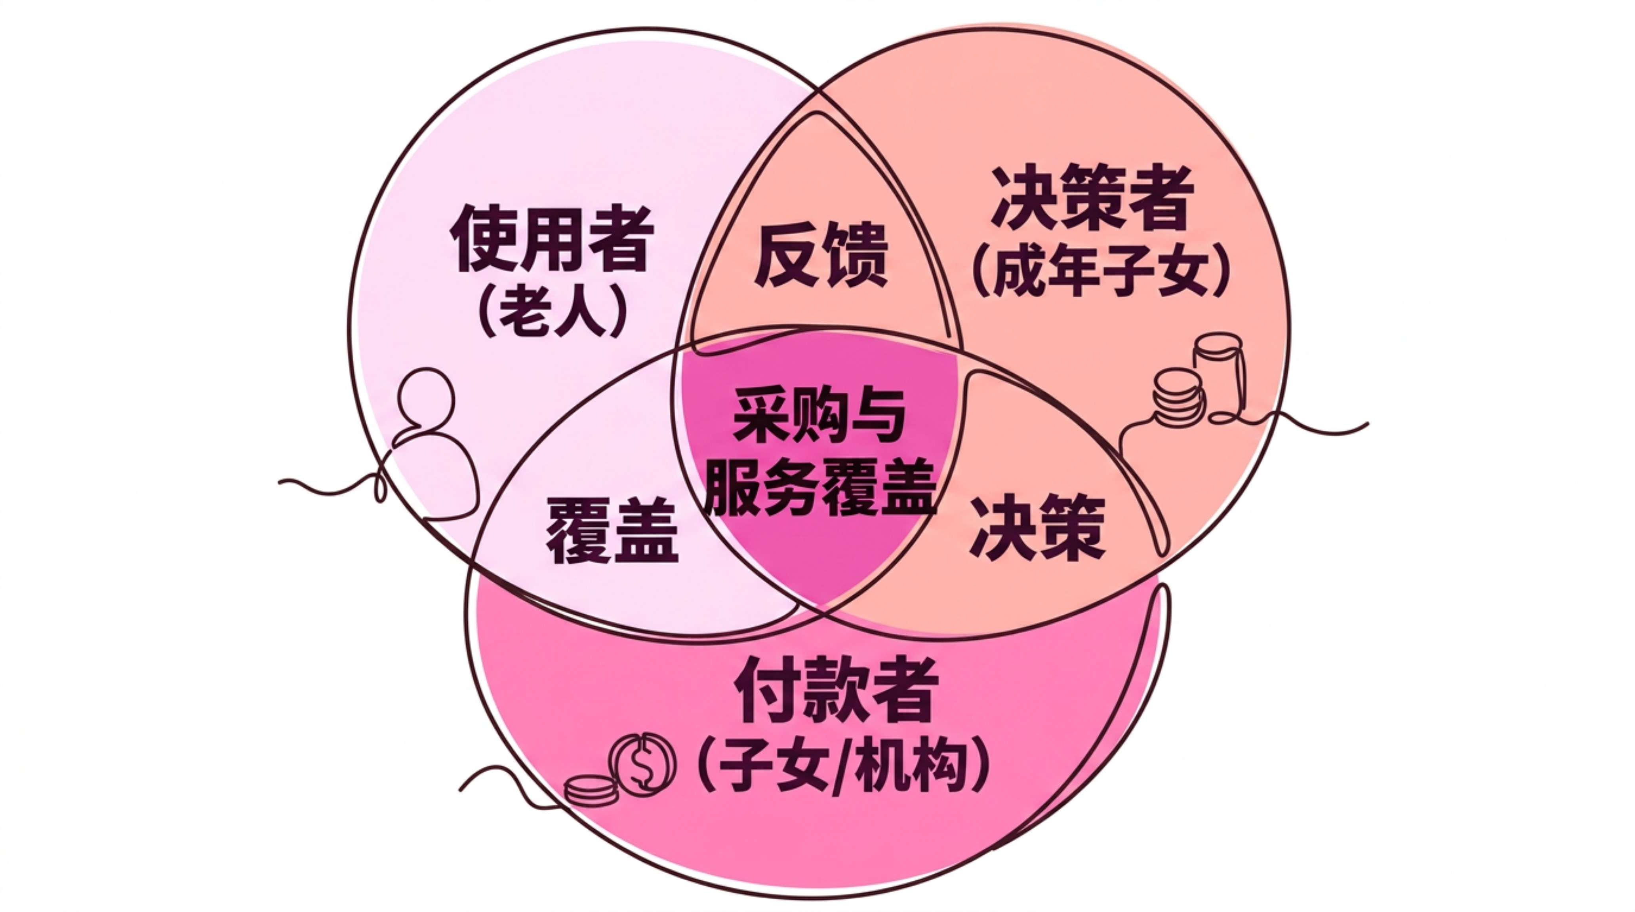
客户细分：谁真正为产品买单？
养老产品的使用者、决策者与付款者往往不是同一个人。创业方案必须分别讲清楚这三类角色，才能设计出真正有效的销售路径与服务模式。
老人
成年子女
养老机构
社区/民政
使用者
决策者+付款者
决策者+付款者
采购方
保险/医疗
合作付费方

Slide 29
价值主张：不要写功能，要写结果
客户购买的不是功能本身，而是功能解决问题之后带来的结果。价值主张必须从"我们能做什么"转换为"你能得到什么"，才能真正触动决策者。
❌ 功能表达
✅ 价值主张表达
定时提醒
App推送
大模型问答
取药检测
减少漏服风险，保障老人用药安全
让家属及时知道异常，消除远程照护焦虑
减轻机构发药记录的人力压力
帮助社区开展慢病管理服务，提升服务能力
以上描述的是产品的技术实现，而不是用户关心的结果。

Slide 30
收入来源和成本结构必须同时成立
商业模式的可持续性取决于收入能否覆盖成本，以及服务收入能否随规模增长而提升毛利率。三个关键判断问题决定商业模式是否真正成立。
收入流
成本流
硬件销售（一次性）
订阅服务（持续性）
机构后台管理费
平台服务与数据授权
增值服务分成
硬件BOM与生产
研发与人力
渠道与客服
云服务与运维
售后与合规
毛利够不够？
现金流能撑住吗？
服务收入能持续吗？

Slide 31





知识产权：创新成果要提前保护
知识产权布局是养老创业的重要战略工具。以智能药盒为例，可以从技术、结构、外观、软件系统到品牌名称进行全面布局，构建竞争壁垒。
发明专利
实用新型专利
外观设计专利
保护核心技术创新，保护期20年
保护结构改进，周期短、授权快
保护产品外形与界面视觉设计
软件著作权
商标
保护App、小程序与后台系统
保护品牌名称与核心标识

Slide 32
专利布局不能等产品发布之后再做
知识产权保护的时机至关重要。"先公开后申请"是创业团队最常见的失误，可能导致丧失专利申请资格或被竞争对手抢先布局。
创意阶段
原型前
量产后
做初步专利检索，了解现有技术边界
启动专利申请，完成软著登记
持续维护，监控竞品侵权风险
1
2
3
4
5
概念阶段
路演前
判断创新点，确定可申请的保护范围
注意保密协议，避免公开披露核心技术
常见风险：保护范围过窄、忽视竞品专利、只保护外观不保护结构、忘记商标注册、软著和系统文档缺失。

Slide 33




融资基础：不同阶段需要不同资金
养老赛道融资周期较长，政策影响显著。To B和To G渠道现金流相对稳定但增长较慢，To C增长潜力大但获客成本高。团队需根据阶段匹配融资目标与策略。
天使阶段
种子阶段
完成MVP搭建与初步用户测试，验证核心假设
验证想法，完成核心概念与初步用户调研
A轮阶段
Pre-A阶段
规模化生产与市场扩张，建立渠道体系
小批量试产，初步销售，形成早期收入证明
注：以上为教学参考框架，具体融资金额、估值与周期因项目而异，正式出版前需结合真实数据核验。

Slide 34
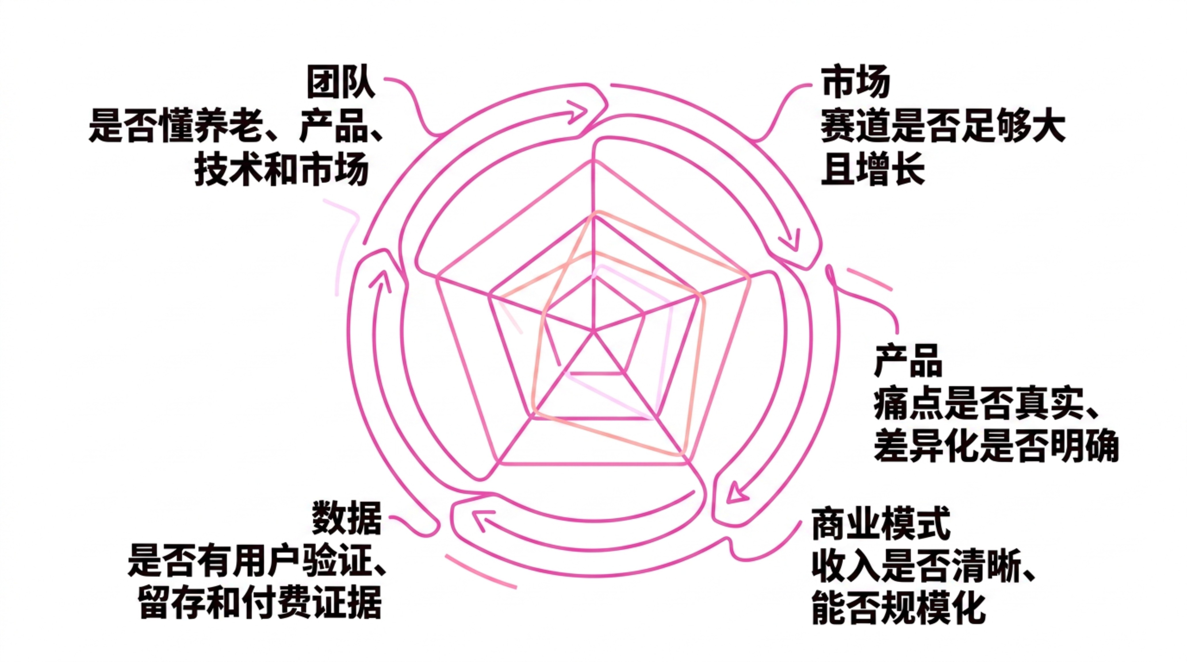
投资人看养老项目，主要看五件事
养老创业项目在融资路演中，需要在五个维度上建立清晰、可信、有数据支撑的表达。雷达图呈现的五维度评估是投资方筛选项目的常用框架。
团队能力
市场规模
产品力
商业模式
养老+产品+技术+市场
赛道大、在增长
痛点真实、差异化清晰
收入清晰、可规模化
验证数据
留存、付费、使用数据

Slide 35
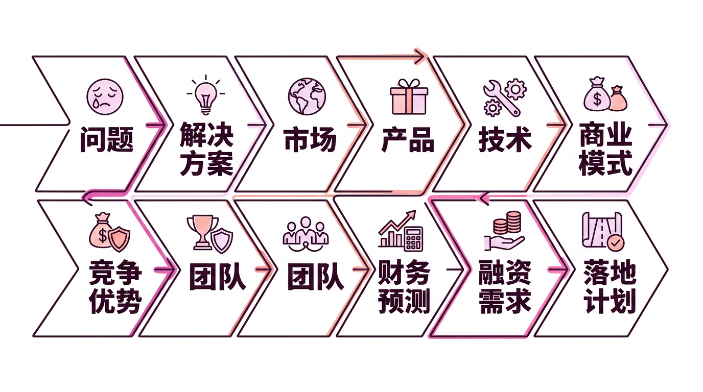
商业计划书不是长文档，而是决策材料
BP（商业计划书）的核心价值不是信息全面，而是让决策者快速理解核心逻辑。原则是：少堆概念，多讲证据；少讲愿景，多讲验证。
多讲
少讲
用户验证证据
真实数据支撑
差异化竞争点
宏大市场愿景
未经验证的假设
堆砌技术名词

Slide 36




创业团队需要四类核心角色
高效的创业团队需要能力互补、价值观一致、规模精简、阶段扩展。四类核心角色分工明确，协作紧密，是项目从概念走向落地的组织保障。
产品经理
技术负责人
市场负责人
设计负责人
定义产品方向、梳理需求、把控项目节奏，是团队的"翻译官"
负责技术架构选型、原型搭建与可行性评估
开展市场调研、竞品分析与渠道对接
负责用户体验设计、视觉呈现、原型制作与路演表达

Slide 37





团队协作工具不是形式，而是创业效率
合适的协作工具能显著减少沟通损耗、避免信息断层、提升迭代速度。工具本身不是目的，建立团队共识与透明协作流程才是核心。
项目管理
设计协作
开发协作
任务分配、进度跟踪与责任人明确，防止工作断层
界面效果图、交互原型与视觉规范统一管理
代码版本管理、问题追踪与接口文档共享
文档协作
沟通协作
BP、调研报告与评审记录的多人实时协作
会议纪要、导师反馈与决策记录的结构化存档

Slide 38





AI可以辅助创业全过程
AI工具已经能够在市场调研、产品设计、技术开发和商业文档四个环节提供实质性辅助，帮助小团队以更低成本完成更高质量的工作。但AI是加速器，不是决策者。
AI辅助市场调研
整理行业资料、分析用户评价与竞品信息
AI辅助产品设计
生成用户旅程图、交互概念与设计方案初稿
AI辅助开发
辅助代码编写、接口文档生成与测试用例设计
AI辅助商业文档
生成BP初稿、路演脚本与答辩问题预演

Slide 39


AI生成内容必须人工核验
AI生成内容存在幻觉风险，尤其是政策数据、医学信息、竞品描述与成本估算。创业团队使用AI工具时必须建立标准的核验流程，确保交付内容真实可信。
AI生成
人工核验
正式交付
政策与数据
竞品与技术
医学与合规内容
是否准确？是否有可查来源？
竞品是否真实存在？技术是否可实现？
是否越界？是否需要专业人员审核？

Slide 40
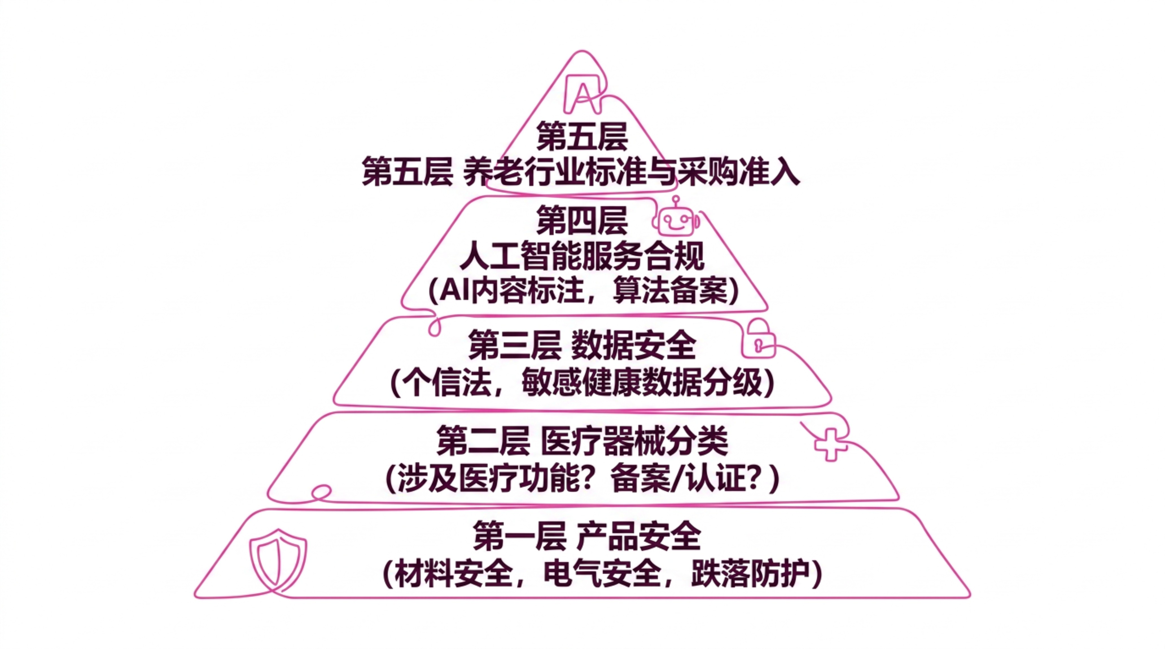
养老产品创业的合规底线
养老产品涉及老人安全、健康数据与AI应用，合规不是创业后期的问题，而是产品定义阶段就必须判断的底线。创业早期的错误方向选择，可能导致后期无法上市或被迫整改。
创业早期核心判断：产品是否涉及医疗功能？是否采集敏感健康数据？是否需要备案或认证？是否需要专业人员审核？

Slide 41
智能药盒的合规风险在哪里？
智能药盒的功能可以清晰地按风险等级分层管理。低风险功能先行验证，较高风险功能需要建立专业审核机制与用户授权流程，不能混为一谈。
🟢 低风险功能
🔴 较高风险功能
定时提醒（行为辅助）
分格存储（物理管理）
取药记录（事件记录）
用药建议（可能涉及医疗建议）
药物相互作用提醒（需专业审核）
健康干预（需人工确认）
医生处方关联（需医疗资质）
以上功能属于生活辅助工具范畴，合规风险较低。
处理原则：提醒功能与医疗建议严格分开；AI回答必须标注使用边界；涉及用药调整必须转专业人员；敏感数据需单独授权。

Slide 42
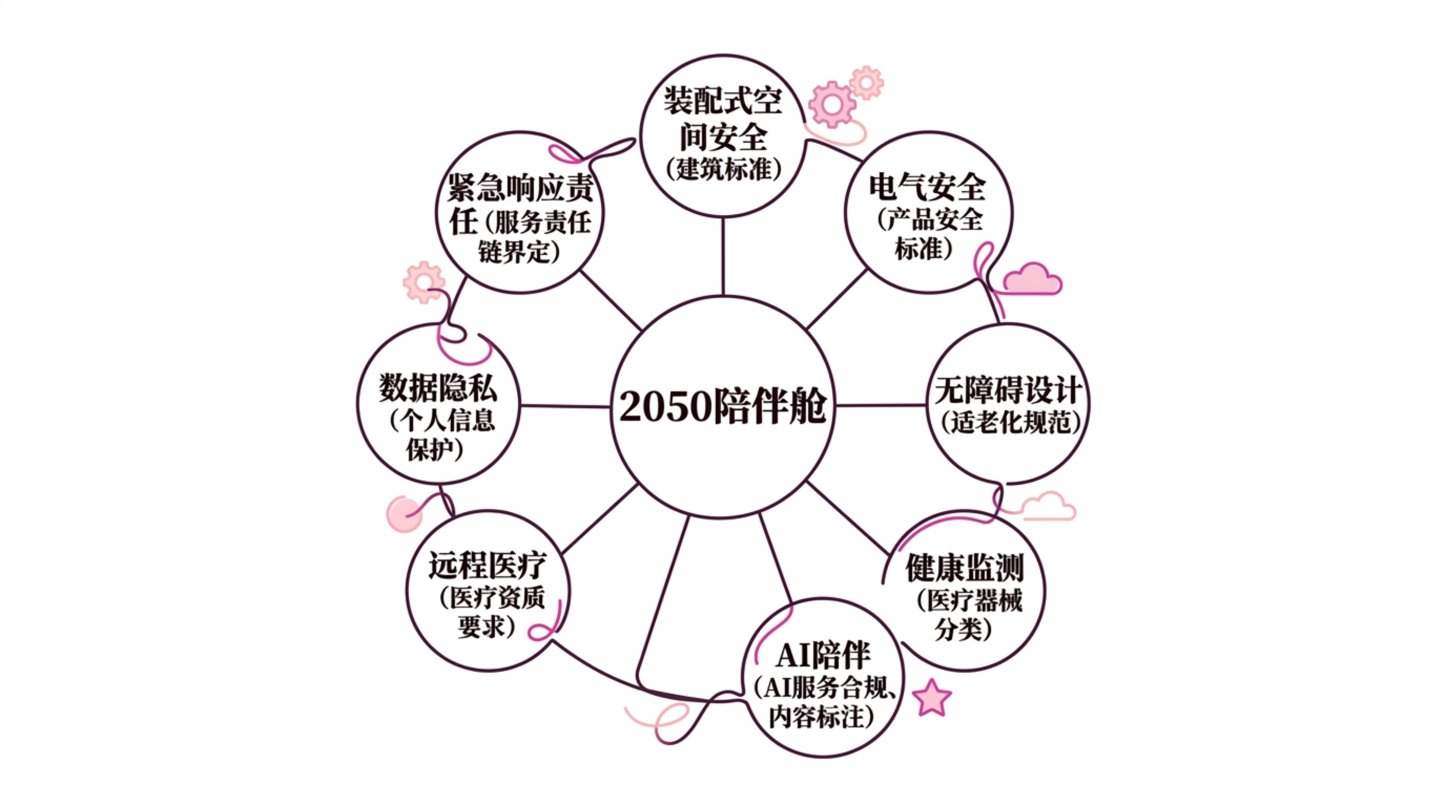
2050陪伴舱的合规风险在哪里？
陪伴舱作为复杂系统产品，涉及多个合规维度。概念设计阶段就必须厘清每个功能模块的合规边界，避免系统落地时面临不可逾越的法规障碍。
概念可以超前
安全边界必须清楚
医疗功能必须谨慎
数据与责任链必须明确

Slide 43
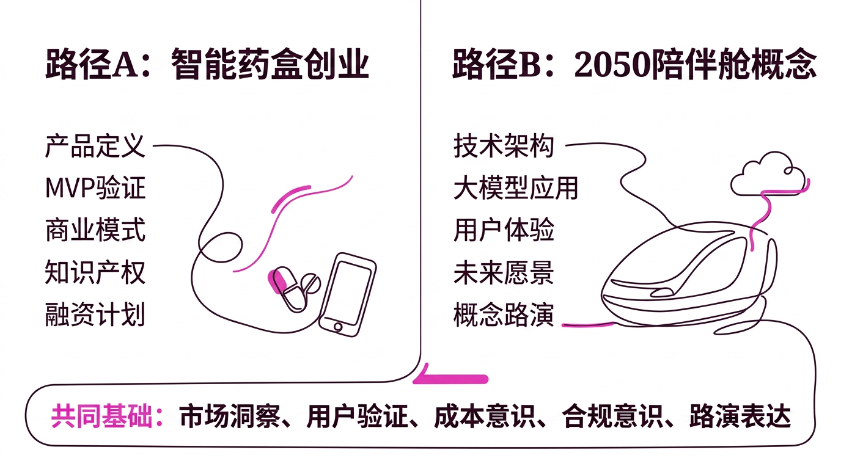

两条路径的知识侧重点不同
项目七提供两条并行的创业实践路径，各有侧重但共享底层能力。无论选择哪条路径，市场洞察、用户验证、成本意识、合规意识与路演表达都是必须掌握的核心能力。
两条路径不是竞争关系，而是不同维度的训练。路径A训练商业落地能力，路径B训练系统概念表达能力，二者结合才构成完整的创业思维。

Slide 44
知识自测：项目团队必须能回答这些问题
以下七个问题覆盖项目七的核心知识点。如果任何一个问题无法清晰回答，说明对应知识模块需要进一步强化。
01
02
03
能否用需求×场景矩阵找到机会？
能否讲清目标用户和核心痛点？
能否画出产品技术架构？
四类需求×三类场景=12类创业机会区
产品定义五要素是否能完整、具体地表达
硬件层、软件层、AI层的构成与关系
04
05
06
能否定义一个最小MVP？
能否用商业模式画布讲清收入和成本？
能否说明合规风险？
明确验证目标、选择MVP形式、设定验证指标
产品功能的风险分级与处理原则
九个模块是否自洽，毛利是否成立
07
能否把方案讲给投资人和采购方听懂？
路演表达是否清晰、有证据、有逻辑

Slide 45





从知识到实操：下一步进入五阶段SOP
本讲完成了银发经济创新创业核心知识体系的系统梳理。下一步将进入项目七实操指导阶段，通过五阶段SOP将知识转化为可执行的创业行动。
📋 调研
市场与用户深度调研
🎯 定义
产品方向与MVP定义
🔧 深化
技术架构与商业模式
✅ 验证
MVP测试与数据收集
🎤 路演
方案表达与融资准备
创业不是灵感一闪，而是把趋势、需求、产品、技术、商业和合规一步步验证清楚。

